Slide 1
第8讲 网络爬虫
信息科学与技术学院
北京师范大学 2018年秋季

Slide 2
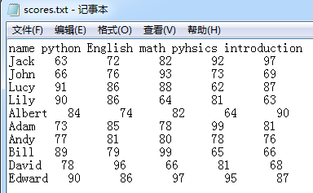
练习题
11. 读入10个同学5门课程的成绩文件scores.txt(或scores.csv)，分别用函数求：1）每个学生的平均分；2）每门课程的平均分；3）找出最高分所对应的学生和课程；4）求出平均分方差。将计算结果存放到磁盘文result.txt(或result.csv)中。
第一步：生成成绩表
f_w = open(‘scores.txt’,‘w’) #打开要写入的文件 s = ‘name python English math pyhsics introduction\n‘ #课程名称 f_w.write(s) #将课程名称写入scores.txt第一行 names = #学生姓名，以列表形式存放，便于写入文件 [’Jack’,‘John’,‘Lucy’,‘Lily’,‘Albert’,‘Adam’,‘Andy’,‘Bill’,‘David’,‘Edward’] for i in range(10): #共10名学生 f_w.writelines(names[i]) #每一行第一个位置先写入学生姓名（列表） for j in range(5): #5门课程 tem_score = random.randint(60,99) #随机生成成绩 f_w.write(‘{0:^8}’.format(tem_score)) #将成绩写入文件 f_w.write(‘\n’) #每写完一行，回车换行，光标移至下一行开始位置 f_w.close()
test_homework_11.py

Slide 3
练习题
第二步：求每个学生的平均分（共5门课程）。
f_r = open(‘scores.txt’,‘r’) #打开文件，读入文件数据 caption = f_r.readline() #文件第一行是说明性的文字，单独读取 lines = f_r.readlines() #读取从第二行开始的所有内容，存为列表形式 print(lines) #查看所读入的数据 dic_stu = {} #新建字典，用于存放学生的平均分 for line in lines: #对列表lines中的每个元素进行处理 lst = line.split() #每个元素是字符串，可用空格切分，保存于lst name = lst[0] #切分后lst第一个元素是学生姓名 lst = lst[1:] #切分后从第二个元素开始是成绩，用于后面的计算 float_score = [float(item) for item in lst] #用列表解析式将成绩转成float类型 avg = sum(float_score) / len(lst) #求每个学生的平均分 dic_stu[name] = avg #将平均分及学生姓名一一对应，存放于字典中 print(dic_stu) #全部执行完后，可查看每个学生的平均分
test_homework_11.py

Slide 4
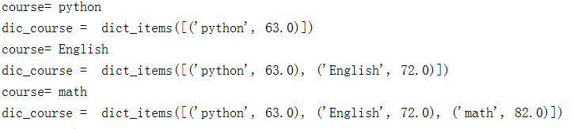
练习题
第三步：求每门课程的平均分（共10名学生）。
f_r = open(‘scores.txt’,‘r’) #打开文件，读入文件数据 caption = f_r.readline() #文件第一行是说明性的文字，单独读取 lines = f_r.readlines() #读取从第二行开始的所有内容，存为列表形式 print(lines) #查看所读入的数据 caption = caption.split() #将说明性文字，如学生姓名及课程分开 caption = caption[1:] #只保留课程名称 print(caption) #查看课程名称 dic_course = {} #新建字典，用于存放课程的平均分 for line in lines: #对列表lines中的每个元素进行处理 line = line.split() #对每行元素进行切分 line = line[1:] #保留成绩部分，去掉学生姓名 for i in range(len(line)): #每行元素含有5门课程的成绩，对每个成绩进行处理 course = caption[i] #课程名称 print(‘course=’,course) dic_course[course] = dic_course.get(course,0) +float(line[i]) # 将每门课程成绩添加到字典中，每一行数据读入，就将本课程的成绩进行求和 print(‘dic_course = ’,dic_course.items()) #可随时查看存放课程成绩的情况 for k,v in dic_course.items(): #所有课程成绩求和完毕，进行平均分计算 dic_course[k] = v/10 print(dic_course)
test_homework_11.py

Slide 5
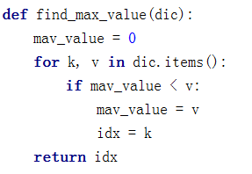
练习题
第四步：求最高分所对应的学生和课程。
mav_value = 0 for k,v in dic_course.items(): if mav_value < v: mav_value = v idx_course = k print(idx_course)
mav_value = 0 for k,v in dic_stu.items(): if mav_value < v: mav_value = v idx_stu = k print(idx_stu)
调用函数方式：
test_homework_11.py

Slide 6
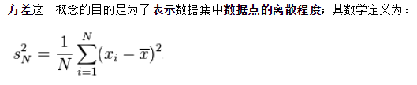
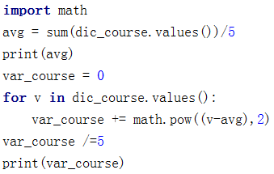
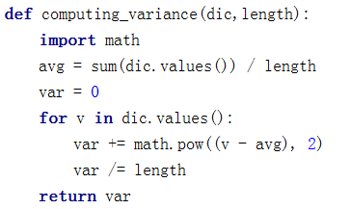
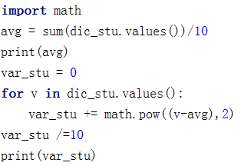
练习题
第五步：求出平均分方差（学生和课程）。
调用函数方式：
test_homework_11.py

Slide 7
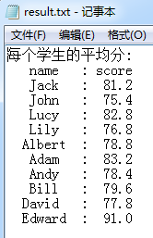
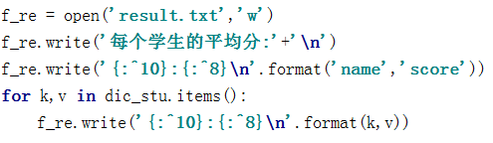
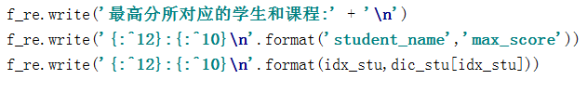

练习题
第六步：将计算结果存放于result.txt文件。
test_homework_11.py

Slide 8
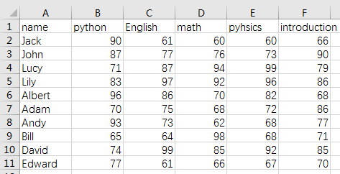
练习题-CSV格式
第一步：随机生成数据。
test_homework_11_csv.py
import csv import random caption =['name','python','English','math','pyhsics','introduction'] names = ['Jack','John','Lucy','Lily','Albert','Adam','Andy','Bill','David','Edward'] out = open('scores2.csv','w',newline='') #newline:避免出现空行 csv_write = csv.writer(out,dialect='excel') #dialect定义文件的类型 csv_write.writerow(caption) #先写入columns_name lst = [] for i in range(10): tem = [] tem.append(names[i]) for j in range(5): tem.append(random.randint(60,99)) lst.append(tem) print(lst) csv_write.writerows(lst) #写入多行用writerows

Slide 9
练习题-CSV格式
第二步：计算每位学生平均分。
from itertools import islice #每次读取判断是否第一行
csv_file = csv.reader(open('scores2.csv','r')) dic_stu = {} for row in islice(csv_file,1,None): #设置让其默认第一行为空 name = row[0] row = row[1:] print('name=',name) print('row=',row) float_score = [float(item) for item in row] avg = sum(float_score) / len(row) dic_stu[name] = avg print(dic_stu)
test_homework_11_csv.py

Slide 10
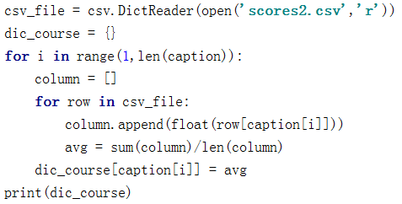
练习题-CSV格式
第三步：计算每门课程的平均分（共10名学生）
test_homework_11_csv.py

Slide 11
第 8 讲 目录
一、 requests
二、beautifulsoup4

Slide 12
网络爬虫
网络爬虫应用一般分为两个步骤：
通过网络连接获取网页内容： requests
对获得的网页内容进行处理：beautifulsoup4
pip install requests
pip install beautifulsoup4

Slide 13
第8讲（1）requests

Slide 14
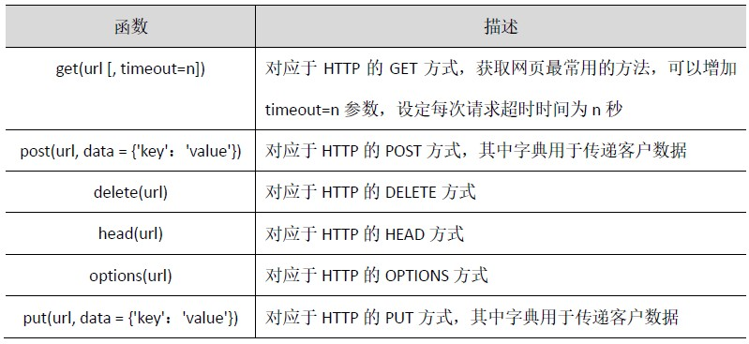
Requests库
requests库是一个简洁且简单的处理HTTP请求的第三方库
requests 库中的网页请求函数

Slide 15
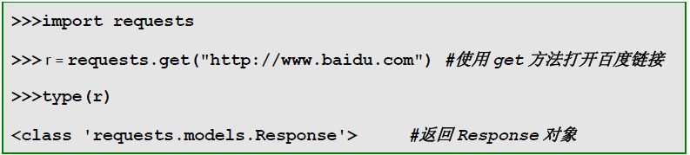
Requests库中的网页请求函数
get()是获取网页最常用的方式，在调用requests.get()函数后，返回的网页内容会保存为一 个Response对象，其中，get()函数的参数url必须链接采用HTTP或HTTPS方式访问。
和浏览器的交互过程一样，requests.get()代表请求过程，它返回的Response对象代表响应。返回内容作为一个对象更便于操作，Response 对象的属性如 下表所示，需要采用<a>.<b>形式使用。

Slide 16
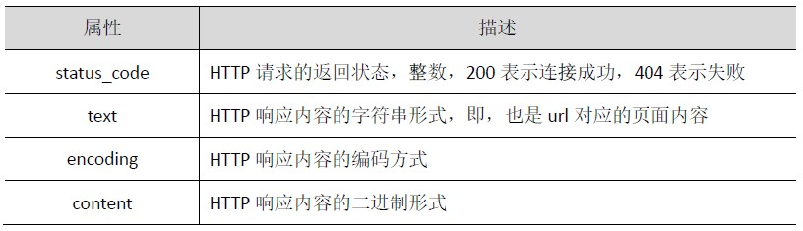
Response 对象的属性
status_code属性返回请求HTTP后的状态，在处理数据之前要先判断状态情况，如果请求未被响应，需要终止内容处理。
text 属性是请求的页面内容，以字符串形式展示。
encoding属性非常重要，它给出了返回页面内容的编码方式，可以通过对encoding 属性赋值更改编码方式，以便于处理中文字符
content 属性是页面内容的二进制形式

Slide 17

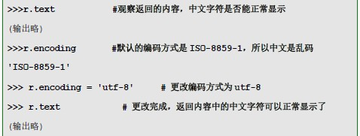
Response 对象的属性

Slide 18
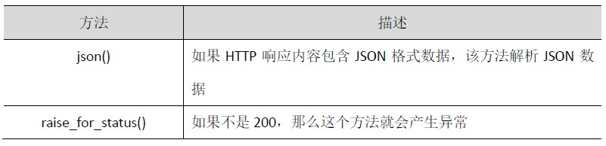
Response 对象的方法
Response 对象的方法
json() 方 法 能 够 在 HTTP响应内容中解析存在的 JSON 数据，这将带来解析HTTP的便利。
raise_for_status()方法能在非成功响应后产生异常，即只要返回的请求状态status_code 不是200，这个方法会产生一个异 常，用于try…except 语句。使用异常处理语句可以避免设置一 堆复杂的if 语句，只需要在收到响应调用这个方法，就可以避 开状态字200 以外的各种意外情况。

Slide 19
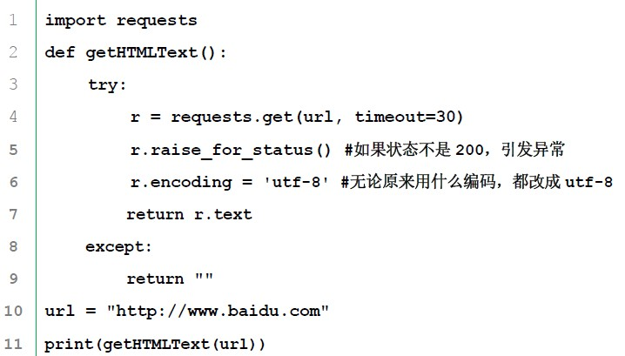
获取一个网页内容

Slide 20
第8讲（2）beatifulsoup4

Slide 21
beautifulsoup4 库解析
beautifulsoup4库是一个解析和处理HTML和XML的第三方库。
使用requests库获取HTML页面并将其转换成字符串后，需要进一步解析HTML页面格式，提取有用信息，这需要处理HTML和XML的函数库。
beautifulsoup4库，也称为BeautifulSoup库或bs4 库，用于解析和处理HTML和XML。
HTML 建立的Web 页面一般非常复杂，除了有用的内容信息外，还包括大量用于页面格式的元素，直接 解析一个Web 网页需要深入了解HTML 语法，而且 比较复杂。beautifulsoup4 库将专业的Web 页面格 式解析部分封装成函数，提供了若干有用且便捷的处理函数。

Slide 22
beautifulsoup4 库解析
beautifulsoup4库采用面向对象思想实现，简单说，它把每个页面当做一个对象，通过<a>.<b>的方式调用对象的属性（即包含的内容），或者通过<a>.<b>()的方式调用方法（即处理函数）。
在使用beautifulsoup4库之前，需要进行引用，由于这个库的名字非常特殊且采用面向对象方式组织，可以用from…import方式从库中直 接引用 BeautifulSoup 类:
>>>from bs4 import BeautifulSoup

Slide 23
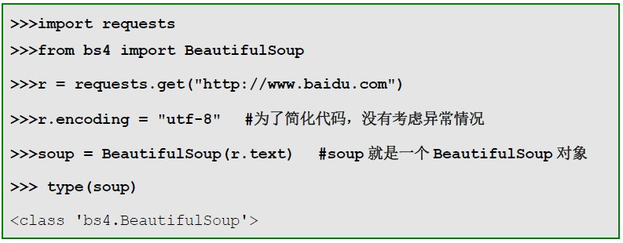
beautifulsoup4 库解析
beautifulsoup4 库中最主要的是BeautifulSoup 类， 每个实例化的对 象相当于 一 个 页 面 。
采 用 from…import 导入库中类后，使用BeautifulSoup() 创建一个BeautifulSoup对象。

Slide 24
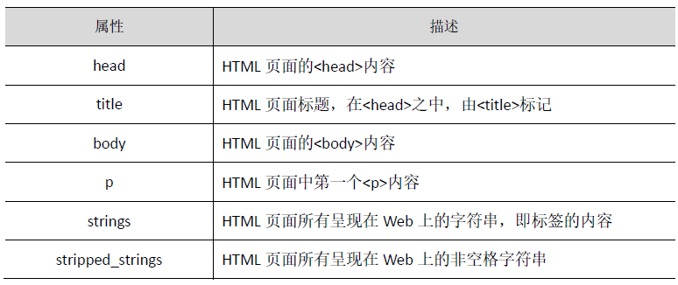
BeautifulSoup 对象的常用属性
创建的BeautifulSoup 对象是一个树形结构，它包含HTML 页面里的每一个Tag（标签）元素，如<head>、<body>等。具 体来说，HTML 中的主要结构都变成了BeautifulSoup 对象的 一个属性，可以直接用<a>.<b>形式获得，其中<b>的名字采 用HTML 中标签的名字。

Slide 25
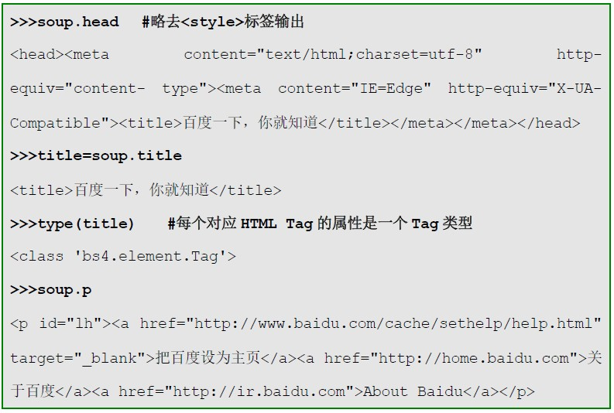
BeautifulSoup 对象的常用属性

Slide 26

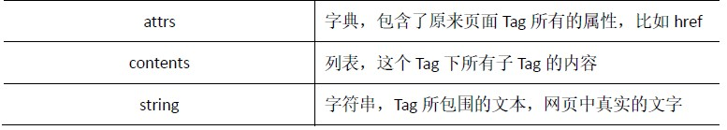
标签对象的常用属性
每一个Tag标签在beautifulsoup4 库中也是一个对象，称为Tag对象。
上例中，title是一个标签对象。每个标签对象在HTML 中都有类似的结构：
<a class="mnav" href="http://www.nuomi.com">糯米</a>
尖括号（<>）中的标签的名字是name，尖括号内其他项是attrs，尖括号之间的内容是string。 因此，可以通过Tag 对象的name、attrs 和string 属性获得相应内容，采用<a>.<b>的语法形式。

Slide 27
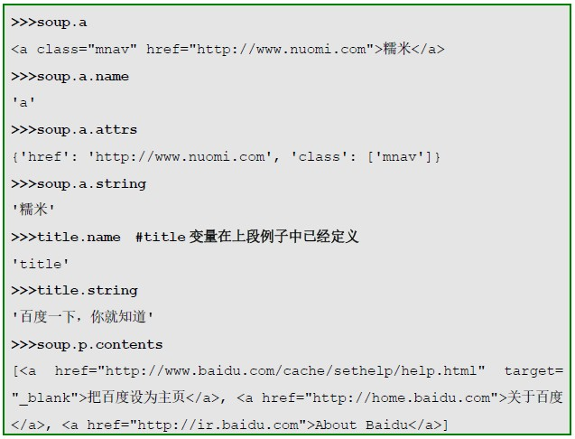
标签对象的常用属性

Slide 28
标签对象的常用属性
由于HTML语法可以在标签中嵌套其他标签，所以string 属性的返回值遵循如下原则：
如果标签内部没有其他标签，string 属性返回其中的内容；
如果标签内部有其他标签，但只有一个标签，string 属性返 回最里面标签的内容；
如果标签内部有超过1 层嵌套的标签，string 属性返回 None（空字符串）。
HTML语法中同一个标签会有很多内容，例如<a>标签，百度首页一共有13 处，直接调用soup.a 只能返回第一个。
<a class="mnav" href="http://www.nuomi.com">糯米</a>
<a class="mnav" href="http://news.baidu.com">新闻</a>
<a class="mnav" href="http://www.hao123.com">hao123</a>
<a class="mnav" href="http://map.baidu.com">地图</a>
<a class="mnav" href="http://v.baidu.com">视频</a> ….

Slide 29
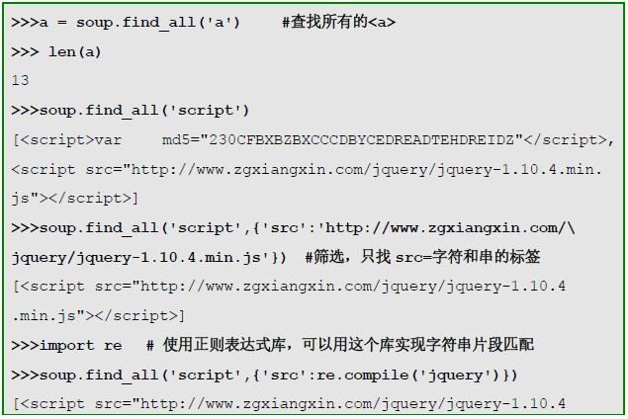
查找对应标签

Slide 30
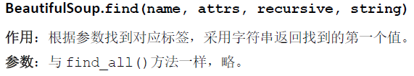
查找对应标签
BeautifulSoup的find_all()方法可以根据标签名字、标签属性和内容检索并返回标签列表，通过片段字符串检索时需要使用正则表达式re函数库，re 是Python 标准库，直接通过import re 即可使用。
采用 re.compile('jquery') 实现对 片段 字 符 串 （ 如'jquery'）的检索。当对标签属性检索时，属性和对应的值采用JSON格式，例如：
'src':re.compile('jquery')
其中，键值对中值的部分可以是字符串或者正则表达式。
除了find_all()方法，BeautifulSoup类还提供一个find()方法，它们的区别只是前者返回全部结果而后 者返回找到的第一个结果，find_all()函数由于可能返 回更多结果，所以采用列表形式；find()函数返回字符串形式。

Slide 31
import re import requests word = input("Input key word: ") url = 'http://image.baidu.com/search/index?tn=baiduimage&ps=1&ct=201326592&lm=-1&cl=2&nc=1&ie=utf-8&word=' + word result = requests.get(url) pic_url = re.findall('"objURL":"(.*?)",',result.text,re.S) #re.S->使 .匹配包括换行在内的所有字符 i = 0 print('找到关键词:'+word+'的图片，现在开始下载图片...') for each in pic_url: print('正在下载第'+str(i+1)+'张图片，图片地址:'+str(each)) try: pic= requests.get(each, timeout=10) except requests.exceptions.ConnectionError: print('【错误】当前图片无法下载') continue string = 'pic\\'+word+'_'+str(i) + '.jpg' fp = open(string,'wb') fp.write(pic.content) fp.close() i += 1
示例--下载图片
10_pic_down_orig.py

Slide 32
The End

Slide 33
练习题（红色标注为第7次作业题）
将m行n列二维数组中每列中的最小元素取出，并依次存放于另外一个列表中。
编写程序，删除字符串s中从下标k开始的n个字符（n和k从键盘输入）。
编写程序，从键盘输入字符串，将其中每个单词的首字母改为对应的大写字母，首字母后的字母都改为对应的小写字母。
编写程序，从键盘输入字符串，将其中的的’a’~’z’26个字母各自出现的次数，依次存放对应的数组中。
编写程序，依次取出字符串中所有的数字字符，形成新的字符串输出。
分别将s1和s2中的字符串倒序，然后按排列的顺序交叉合并到s3中，过长的剩余字符放置于s3尾部。
已经字符串s1和s2，各自存放一个已按字母顺序排好的字符串，编程合并两个字符串，并要求合并后的字符串仍保持字母顺序。

Slide 34
练习题（红色标注为第7次作业题）
用随机函数生成一个二维数组，按如下要求编程实现：
1）输出矩阵两个对角线上的数；
2）分别输出各行和各列的和；
3）交换第一行和第三行的位置；
4）交换第二列和第四列的位置；
5）输出处理后的数组。
求一个5×5矩阵中的马鞍数，输出它的位置。马鞍数是指在行上最小但在列上最大的数。
输入一个整数（任意位数），倒序输出。
删除一个字符串中所指定的所有的某个字符。
把一个字符串s拷贝到t中，并把倒序的字符串s接到t的后面。

